Slide 1
NoSQL
- Ⅵ장. 논리적 구조 & 물리적 구조 -
데이터분석과

Slide 2
MongoDB 구조
Ⅵ장. 논리적 구조 & 물리적 구조
MongoDB의 기본 구조 : Mongo.EXE에 의해 DBMS를 시작하게 되면 다음과 같은 3가지 영역이 활성화됨
프로세스 영역
클라이언트 프로세스 : Mongo.exe를 통해 MongoDB에 접속할 때 활성화되는 프로세스
서버 프로세스 : Mongod.exe를 통해 MongoDB를 시작, 종료할 때 사용되는 프로세스
메모리 영역
Memory Cache 영역 : MongoDB를 위한 전용 메모리 영역이며 데이터의 쓰기와 읽기 작업이 수행하는 메모리 영역
Journal 영역 : 읽기와 쓰기 작업이 발생할 때 예기치 못한 장애가 발생하는 경우를 위해 데이터를 백업해 두는 전용 메모리 영역
Resident(WorkingSet) : 실제 데이터가 처리되는 물리적 메모리 영역

Slide 3
MongoDB 구조
Ⅵ장. 논리적 구조 & 물리적 구조
파일 영역
데이터 파일 : 사용자가 입력한 데이터가 저장되는 실제 물리적 공간
JOURNAL 파일
데이터가 입력, 수정, 삭제될 때 가장 먼저 JOURNAL 메모리 영역에 데이터가 백업되는데 예기치 못한 장애로 인해 시스템이 종료되면 영원히 데이터를 복구할 수 없게 됨
이 메모리 영역의 백업 데이터는 디스크 상의 JOURNAL 파일에 저장됨
LOG 파일
MONGOD.EXE를 실행하면 메모리 영역과 프로세스 영역 그리고 파일 영역이 활성화되는데 이때 내부적으로 발생하는 로그 정보를 파일로 저장할 수 있음

Slide 4
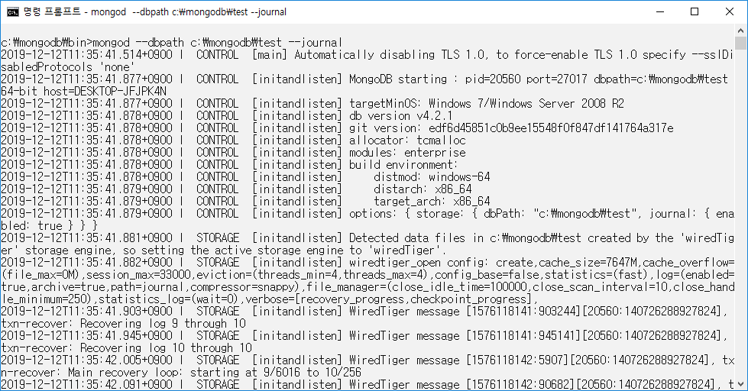
물리적 구조
Ⅵ장. 논리적 구조 & 물리적 구조
데이터 파일 & 저널(Journal) 파일
데이터 파일이 생성될 경로를 지정하고 JOURNAL 기능이 작동될 수 있도록 환경 설정

Slide 5
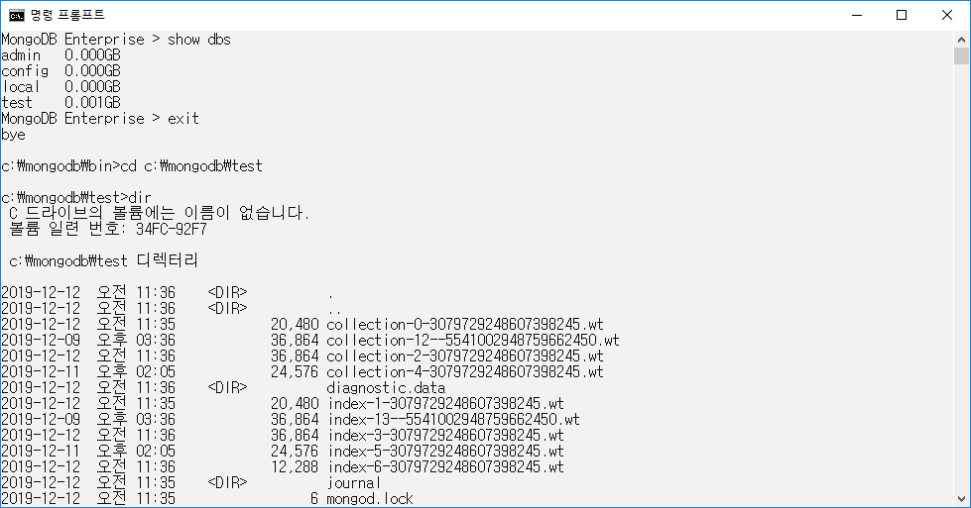
물리적 구조
Ⅵ장. 논리적 구조 & 물리적 구조
Test DB명과 현재크기(논리적 크기)
데이터 파일

Slide 6
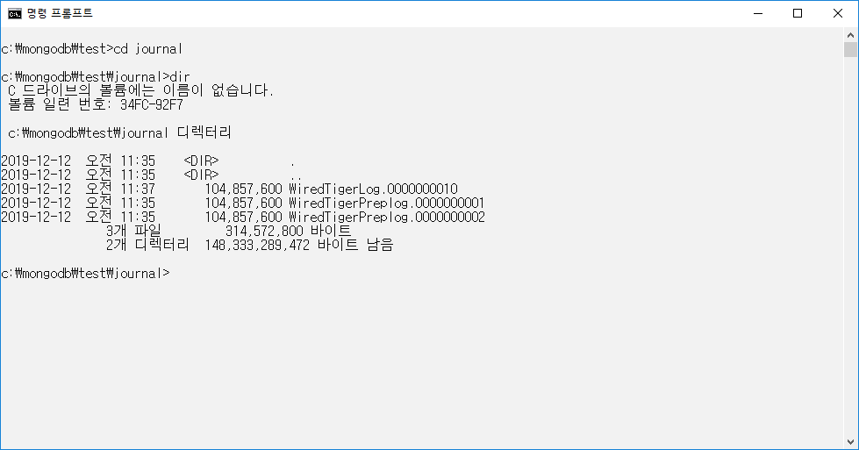
물리적 구조
Ⅵ장. 논리적 구조 & 물리적 구조
JOURNAL 파일의 기본 크기는 1GB이며 최대 크기에 도달하면 새로운 파일이 1GB 단위로 추가됨
저널 파일

Slide 7
논리적 구조
Ⅵ장. 논리적 구조 & 물리적 구조
하나의 데이터베이스는 여러 개의 Collection으로 구성
하나의 Collection은 여러 개의 Extent로 구성됨
하나의 Extent는 여러 개의 Data Record(Document)로 구성됨
결론적으로 MongoDB에서 데이터를 저장하는 가장 작은 논리적 구조는 데이터 레코드(Documents)임
컬렉션 크기는 createCollection에 의해 생성될 때 결정되며 익스텐트 기본 크기는 8K이며 insert, save 메소드에 의해 컬럭션이 생성될 때 기본 크기는 4K로 생성됨
Database → Collections → Extents → Data Records(Documents)
db.createCollection(“s_emp”, {capped:true, size:100000} );

Slide 8
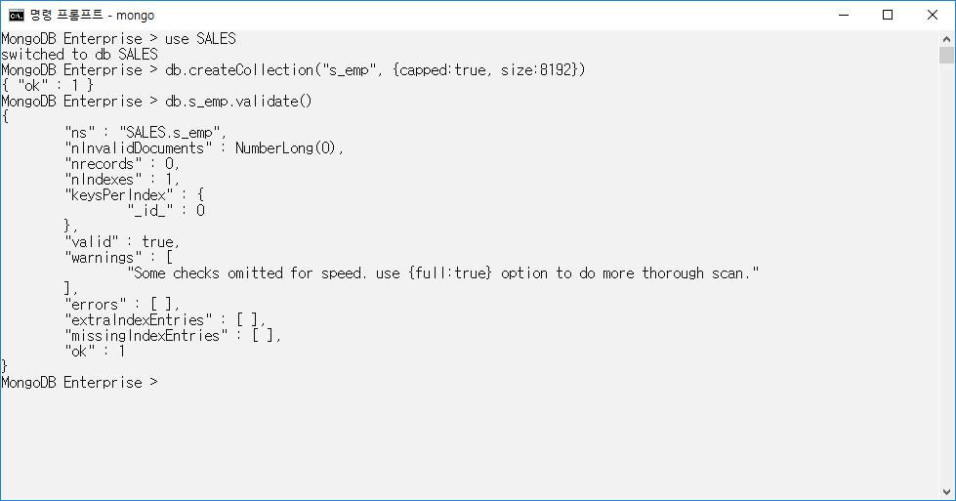
논리적 구조
Ⅵ장. 논리적 구조 & 물리적 구조
최초 Extent 8192 Byte 크기로 생성

Slide 9
3.1 익스텐트와 데이터 레코드
Ⅵ장. 논리적 구조 & 물리적 구조
MongoDB에서 Extent는 데이터가 저장되는 논리적 단위
하나의 Extent에 얼마나 적절하게 데이터를 저장하는가는 읽기/쓰기에 있어 성능을 좌우하는 요소임
하나의 컬렉션을 위한 가장 적절한 익스텐트 크기를 결정하기 위해서는 적절한 분석과 논리적 설계가 요구됨
빅데이터가 저장되는 컬렉션의 익스턴트 크기를 너무 작게 설정하면 입력 도중에 새로운 익스텐트를 활성화 시키는 횟수가 빈번해지기 때문에 빠른 쓰기 작업의 성능을 지연시킬 수 있음
하나의 Data Record는 하나의 Document 정보와 이전, 이후 Document가 저장되어 있는 주소 정보를 함께 저장하고 있음

Slide 10
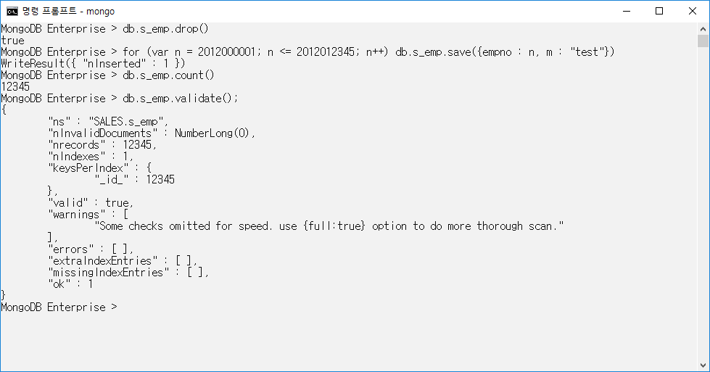
3.1 익스텐트와 데이터 레코드
Ⅵ장. 논리적 구조 & 물리적 구조
인덱스는 Collection과 동일하게 여러 개 Extent로 구성됨
하나의 Extent는 여러 개의 Index Records로 구성됨
전체 데이터 크기

Slide 11
3.2 메모리 구조
Ⅵ장. 논리적 구조 & 물리적 구조
MongoDB의 메모리 영역은 크게 2가지 영역으로 나누어짐
첫 번째 영역은 Virtual Memory Area이고 두 번째 영역은 Resident Area(Working Set) 임
Virtual Memory Area는 Mapped Cache Area, Virtual Area, Journal Area로 세분화됨
Virtual Memory Area
Mapped Cache Area : 데이터가 캐시될 메모리 영역
Virtual Area : 캐시 영역이 부족할 때 사용될 추가 캐시 영역
Journal Area : 사용자의 작업내용을 실시간으로 백업할 메모리 영역
Resident Area
이 영역은 Working Set으로 표현되며 데이터를 처리하는 실제 메모리 영역임

Slide 12
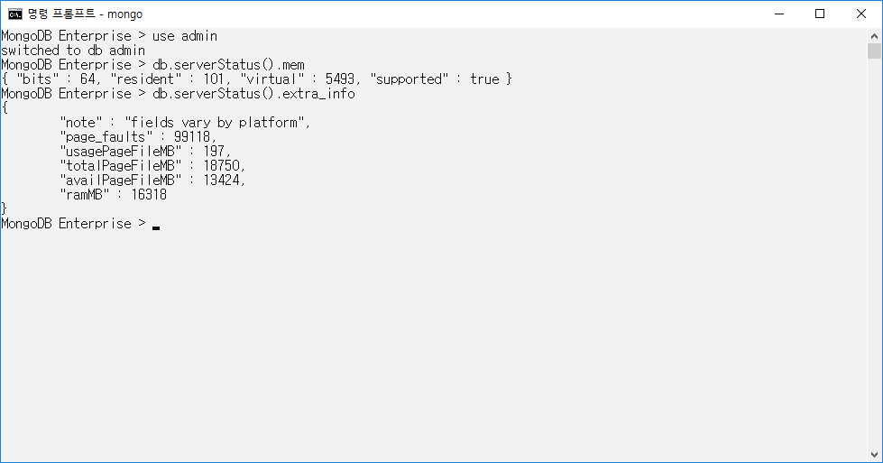
3.2 메모리 구조
Ⅵ장. 논리적 구조 & 물리적 구조
Working Set 저장을 위한
메모리 크기
Virtual 메모리 현재 크기
시스템의 처리 사양(64bit)
현재 메모리 Page Fault 수
현재 시스템 메모리 크기

Slide 13
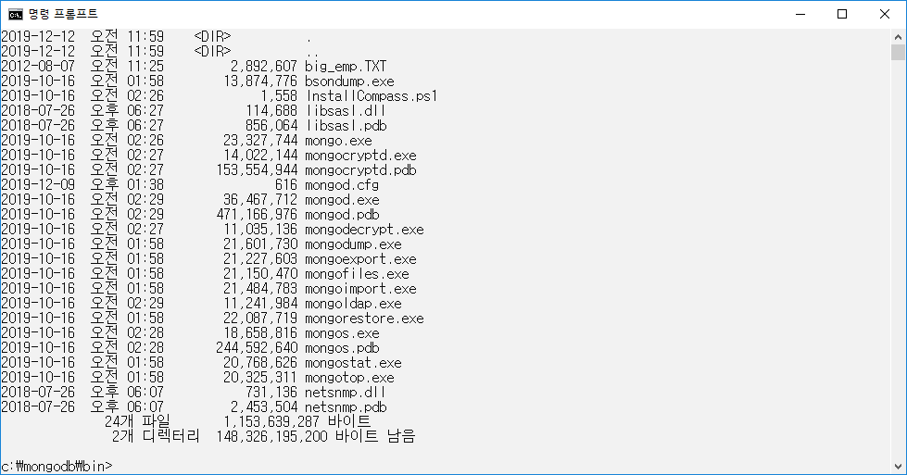
3.3 GridFS
Ⅵ장. 논리적 구조 & 물리적 구조
Grid File System 기능
대용량의 파일을 데이터베이스 내에 Upload 하거나 또는 데이터베이스 내에 Upload된 파일을 OS 상에 다운로드 해야 하는 경우 적용
최대 16MB 처리가 가능하며 256Kbyte의 Chunk Size가 적용됨
각 Chunk는 하나의 컬렉션에 여러 개의 분리된 도큐먼트로 저장됨
Grid File System 실습을 위해 BIG_EMP.TXT를 BIN 경로에 복사함

Slide 14
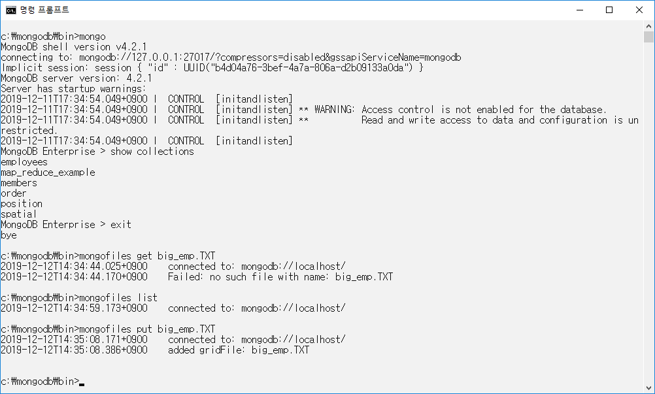
3.3 GridFS
Ⅵ장. 논리적 구조 & 물리적 구조
BIG_EMP.TXT 파일을 Upload 함
현재 생성되어 있는 Collection 상태를 확인함
Get 옵션 절은 데이터베이스 내에 저장된 파일을 OS 상에 다시 Restore할 때 사용됨
해당 파일정보가 DB 내에 존재하지 않으므로 에러 발생
Put 옵션 절을 사용하여 OS 상의 파일을 DB 내로 Upload 함

Slide 15
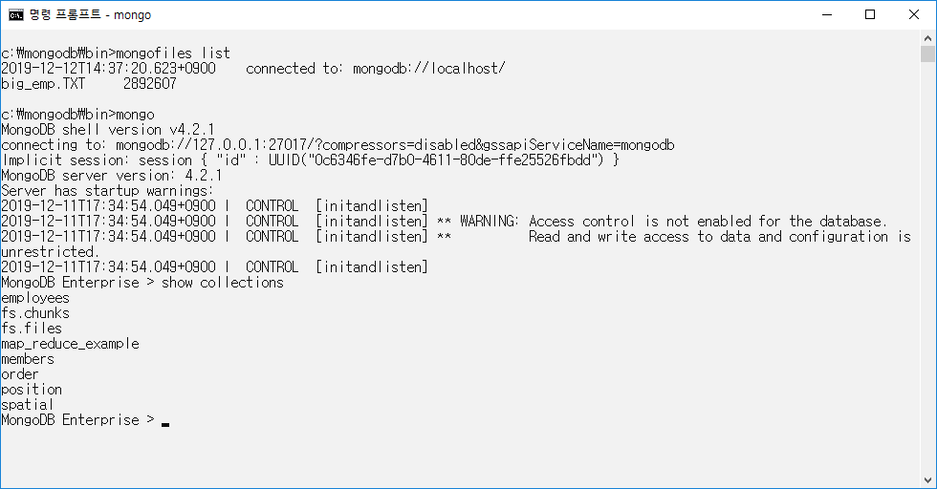
3.3 GridFS
Ⅵ장. 논리적 구조 & 물리적 구조
List 옵션 절을 사용하여 Upload된 파일정보를 확인함
Binary Chunk 데이터를 저장하고 있는 Collection
Object Meta Data를 저장하고 있는 Collection

Slide 16
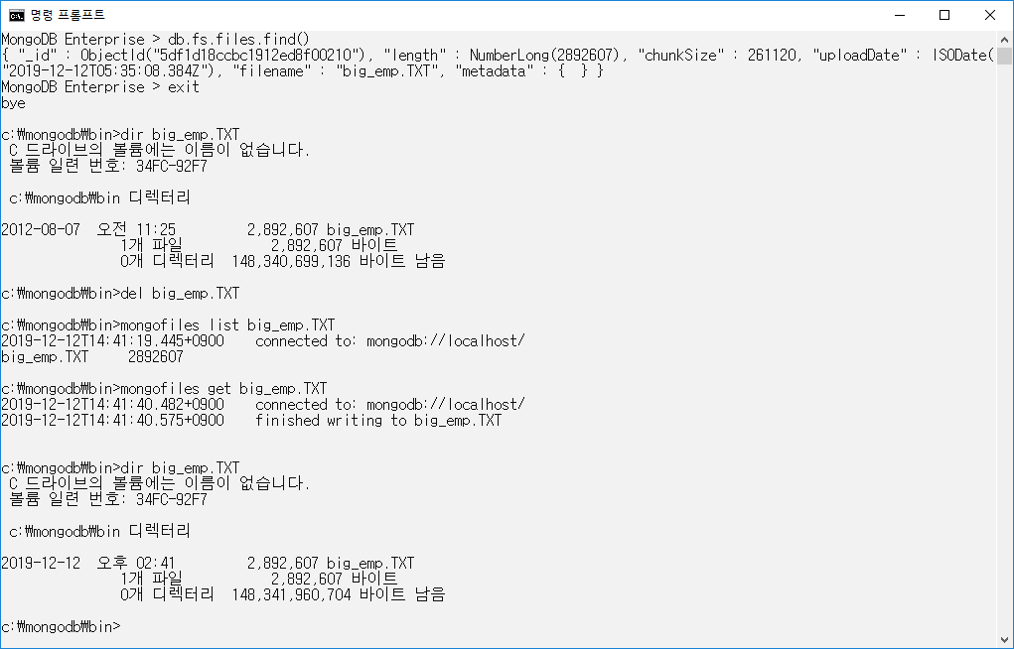
3.3 GridFS
Ⅵ장. 논리적 구조 & 물리적 구조
Upload되어 있는 파일 상태 정보를
확인할 수 있음
파일 확인
파일 삭제
다시 OS 상에 파일을 Download 함

